Slide 1

Der Galaterbrief des Apostels Paulus
Eine Einführung
Prof. Dr. Jacob Thiessen

Slide 2
Galater 1,1-5
„Paulus, ein Apostel nicht von Menschen, auch nicht durch einen Menschen, sondern durch Jesus Christus und Gott, den Vater, der ihn auferweckt hat von den Toten, und alle Brüder, die bei mir sind, an die Gemeinden in Galatien: Gnade sei mit euch und Friede von Gott, unserm Vater, und dem Herrn Jesus Christus, der sich selbst für unsre Sünden dahingegeben hat, dass er uns errette von dieser gegenwärtigen, bösen Welt nach dem Willen Gottes, unseres Vaters; dem sei Ehre von Ewigkeit zu Ewigkeit! Amen.“

Slide 3
Allgemeines
Schlüsselwort: „Freiheit“ (Gal 2,4; 5,1.13; vgl. Gal 4,22-31).
Schlüsselverse: „Denn ich bin durch das Gesetz [dem] Gesetz ge-storben, damit ich Gott lebe; ich bin mit Christus gekreuzigt, und nicht mehr lebe ich, sondern Christus lebt in mir; was ich aber jetzt im Fleisch lebe, lebe ich im Glauben an den Sohn Gottes, der mich geliebt und sich selbst für mich hingegeben hat“ (Gal 2,19-20).
Thema: Rechtfertigung durch Glauben – nicht aus „Gesetzeswerken“ (vgl. Gal 2,16).
Vgl. auch Gal 2,16: „Weil wir aber wir wissen, dass ein Mensch nicht aus Gesetzeswerken gerechtfertigt wird, sondern nur durch den Glau-ben an Christus Jesus (διὰ πίστεως Ἰησοῦ Χριστοῦ), sind auch wir an Christus Jesus gläubig geworden (εἰς Χριστὸν Ἰησοῦν ἐπιστεύσαμεν), damit wir aus Glauben an Christus (ἐκ πίστεως Χριστοῦ) gerechtfertigt werden und nicht aus Gesetzeswerken (ἐξ ἔργων νόμου) weil aus Gesetzeswerken kein Fleisch gerechtfertigt wird.“

Slide 4
Gliederung
1. Einleitung 1,1-4
2. Die schnelle Verführung in Galatien 1,6-10
3. Die apostolische Autorität des Paulus 1,11–2,21
3.1. Die Berufungsgeschichte des Paulus 1,12-23
3.1. Paulus in Jerusalem bei den übrigen Aposteln 2,1-10
3.1. Die Auseinandersetzung mit Petrus und die Botschaft der Rechtfertigung 2,11-21
4. Das Gesetz, die Bescheidung, der Glaube und die christliche Freiheit 3,1–6,15
4.1. Das Gesetz und der Glaube 3,1-29
4.2. Jesus Christus und die Fülle der Zeit 4,1-30
4.3. Christliche Freiheit und Wandel im Geist 5,1–26
4.4. Ermahnung, die Schwachen zu tragen und sich allein auf das Kreuz zu verlassen 6,1-15
5. Briefschluss 6,16-18

Slide 5
Der Verfasser

Slide 6
Der Verfasser
Paulus (vgl. Gal 1,1; 5,2).
Biografische Einzelheiten (vgl. Gal 1,11–2,15; 4,11-14).
Ignatius (um 108 n. Chr.): „Es ist unangebracht, von Jesus Christus zu reden und jüdisch zu leben. Denn das Christentum ist nicht zum Glauben an das Judentum gekommen, sondern das Judentum [zum Glauben] an das Christentum …“ (vgl. Gal 2,14!).
Polykarp (um 130 n. Chr.) zitiert Gal 4,26 und 6,7.
Echtheit wird kaum bestritten – allerdings z. B. von Rudolf Steck (1888).
  U. a. mit folgendem Argument: Die entschiedene Stellung gegenüber dem Gesetz sei erst in einer Zeit denkbar, in welcher das Christentum völlig vom Judentum getrennt war, also erst im 2. Jahrhundert.
Vor dem Apostelkonzil erklärbar (vgl. z. B. Gal 1,6: „Mich wundert, dass ihr euch so bald abwenden lasst von dem, der euch berufen hat in die Gnade Christi, zu einem andern Evangelium“),

Slide 7
Die Empfänger

Slide 8
Die Empfänger
Die „Gemeinden in Galatien“ (Gal 1,2b; vgl. Gal 3,1).
Nordgalatien (nordgalatische oder Landschaftshypothese) oder Südgalatien (südgalatische oder Provinzhypothese)?
Vgl. Cullmann: „Das Galatien des Nordens, das heißt die Gegend von Pessinus und Ancyra (heute Ankara), zwischen Pontus, Bithynien und Lykaonien gelegen, war von einer keltischen Bevölkerung bewohnt (daher der Name Galater), die sich im dritten vorchristlichen Jahrhun-dert dort niedergelassen hatte. Im Jahre 50 vor Christus vereinigte Amyntas, der letzte König der Galater, Lykaonien und Pisidien, zwei südliche Gegenden Kleinasiens, mit seinem Land. Bei seinem Tode, 25 v. Chr., ging das gesamte Gebiet des Amyntas an die Römer über, die daraus eine einzige Provinz unter dem gleichen Legaten machten.“

Slide 9
Die Empfänger
Argumente für die nordgalatische Hypothese:
  Anrede in Gal 3,1 („unverständigen Galater“) wäre für die hellenistischen Städte in Südgalatien unangebracht und eine „Verletzung des nationalen Empfindens“ (vgl. dagegen Sänger, Adresse, 1–56).
  Leser als ehemalige Heiden angesprochen.
  Gleichsetzung von Gal 2,1ff. mit Apg 15,1ff.
  Ausdruck to proteron („beim ersten Mal“?; richtiger: „früher, vorher“) in Gal 4,13 setze mindestens zwei Besuche voraus (vgl. aber z. B. Joh 9,8!).
  Gal 4,13: körperliche Behinderung (wird in Apg nicht erwähnt).

Slide 10
Die Empfänger
Argumente für die südgalatische Hypothese.
  Paulus gebraucht allgemein Provinznamen (anders Lukas).
  Vgl. 1. Kor 16,1 mit Apg 20,4 (Kollekte für die Christen Jerusalems – nur Vertreter aus Südgalatien).
  Barnabas im Galaterbrief (Gal 2,1.9.13) – nur 1. Missionsreise.
  Starke jüdische Präsenz – kaum im „hohen Norden“.
  Vgl. Gal 2,6 („… die Angesehenen haben mir nämlich nichts zusätz-lich auferlegt“) mit Apg 15,28f. („Denn es hat dem Heiligen Geist und uns gut geschienen, keine größere Last auf euch zu legen als diese notwendigen Stücke …“).
  Gal 1,6 („Ich wunderte mich, dass ihr euch so schnell von dem, der euch durch die Gnade Christi berufen hat, abwendet zu einem anderen Evangelium …“) deutet an, dass die Gemeinde noch nicht vor langer Zeit gegründet wurde.

Slide 11
Die Empfänger
Apg 16,6-9: „Sie aber durchzogen das Phrygien und galatisches Land (τὴν Φρυγίαν καὶ Γαλατικὴν χώραν [d. h. das phrygisch-galatische Gebiet, westlich von Lystra etc.]), wobei (nicht: weil) sie vom Heiligen Geist gehindert wurden (Διῆλθον … κωλυθέντες …), das Wort in [die Provinz] Asien [in Richtung Ephesus im Südwesten von Kleinasien; d. h. nach Links] zu reden. Und als sie an Mysien [Nordwesten von Kleinasien] herangekommen waren (κατὰ τὴν Μυσίαν), versuchten sie, in Bithynien hinein [d. h. nach Rechts] zu reisen, und der Geist Jesu erlaubte es ihnen nicht. Sie aber zogen an Mysien entlang und stiegen hinab nach Troas.“
Vgl. auch Apg 18,23 und 19,1: „Und als er einige Zeit dort zugebracht hatte, reiste er ab und durchzog der Reihe nach das galatische Land und Phrygien (διερχόμενος καθεξῆς τὴν Γαλατικὴν χώραν καὶ Φρυγίαν) und befestigte alle Jünger … Es geschah aber, während Apollos in Korinth war, dass Paulus, nachdem er die höher gelegenen Gegenden durchzogen hatte, nach Ephesus kam.“
Galatisch-phrygisches Gebiet (jeweils ein Hendiadyoin, d. h. zwei Ausdrücke, aber eine Einheit) = Überschneidung der Provinz Galatien mit der Landschaft Phrygien.

Slide 12
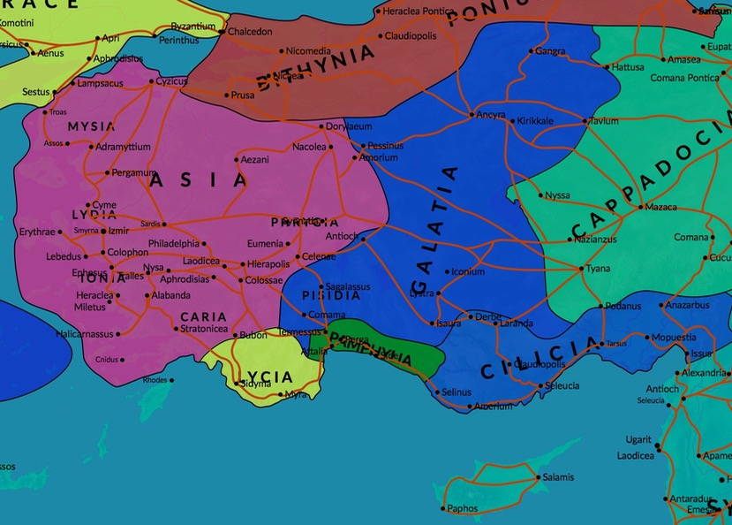
Römische Provinzen und Straßen

Slide 13
Die Empfänger
Fazit:
  Von einer „Missionierung“ in Nordgalatien kann weder in Apg 16,6ff. noch in Apg 18,23/19,1 die Rede sein!
  Paulus ist nicht durch Nordgalatien nach Troas (2. Missionsreise) bzw. nach Ephesus (3. Missionsreise) gekommen.
  Paulus war wahrscheinlich nie in Nordgalatien.
  Vgl. Apg 18,23 und 19,1: „Und als er einige Zeit dort zuge-bracht hatte, reiste er ab und durchzog der Reihe nach die galatische Landschaft und Phrygien und befestigte alle Jünger … Es geschah aber, während Apollos in Korinth war, dass Paulus, nachdem er die höher gelegenen Gegenden (= das phrygische Gebirge) durchzogen hatte, nach Ephesus kam.“

Slide 14
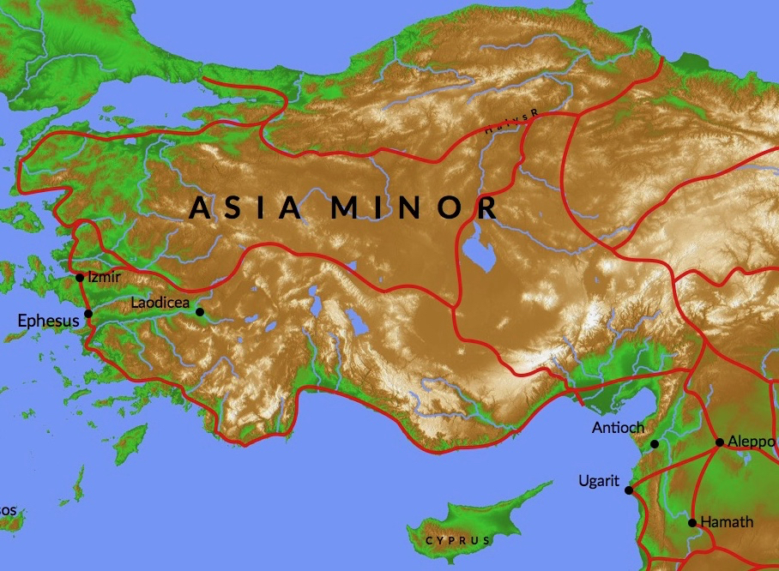
Hauptstraßen

Slide 15
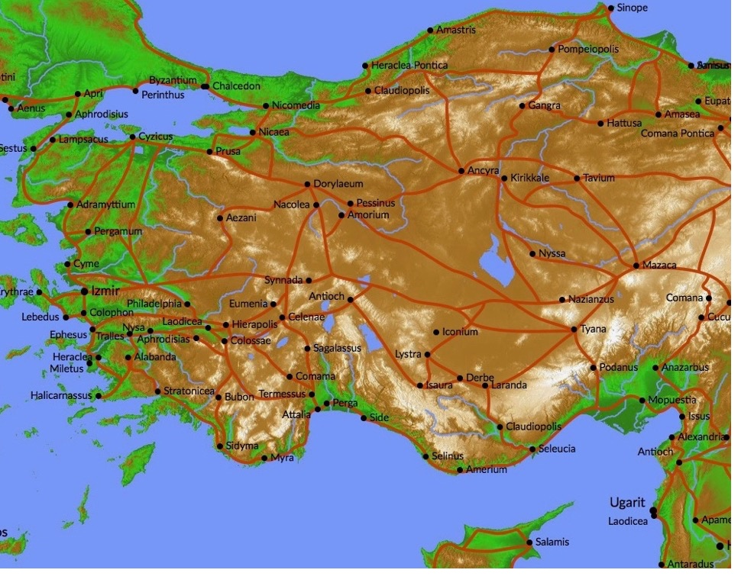
Römische Straßen

Slide 16
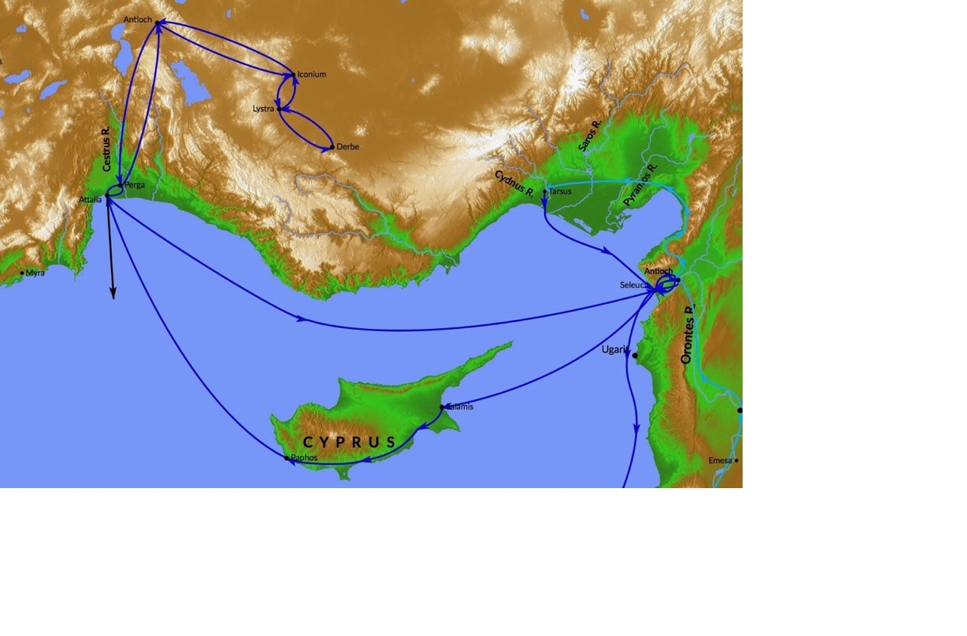
Die 1. Missionsreise des Paulus

Slide 17
Orte und Distanzen
Pisidisches Antiochia – über 200 km nördlich von Perge – Provinz Galatien, an der Grenze zu Pisidien – ca. 1000 m ü. M. – römische Kolonie.
Ikonion – ca. 140 km südöstlich vom pisidischen Antiochia – erreichbar über die Via Sebaste.
Lystra – ca. 30 km südwestlich von Ikonion – römische Kolonie.
Derbe – rund 100 km südöstlich von Lystra.

Slide 18
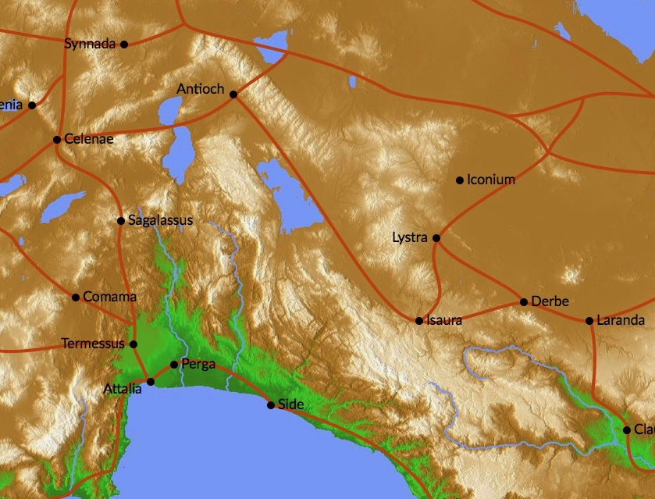
1. Missionsreise – Straßen

Slide 19
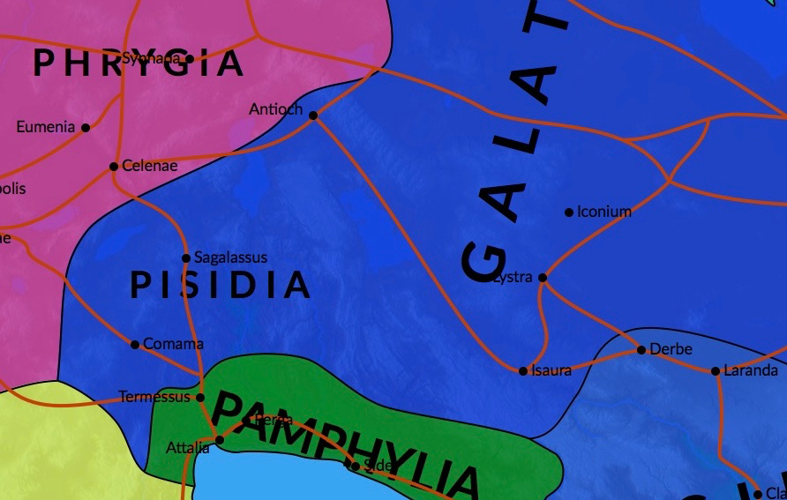

1. Missionsreise – Straßen

Slide 20
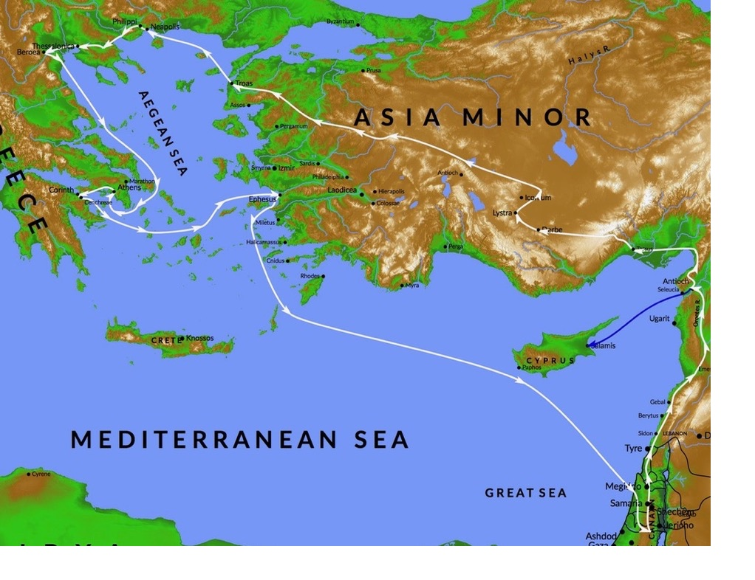
Die 2. Missionsreise des Paulus

Slide 21
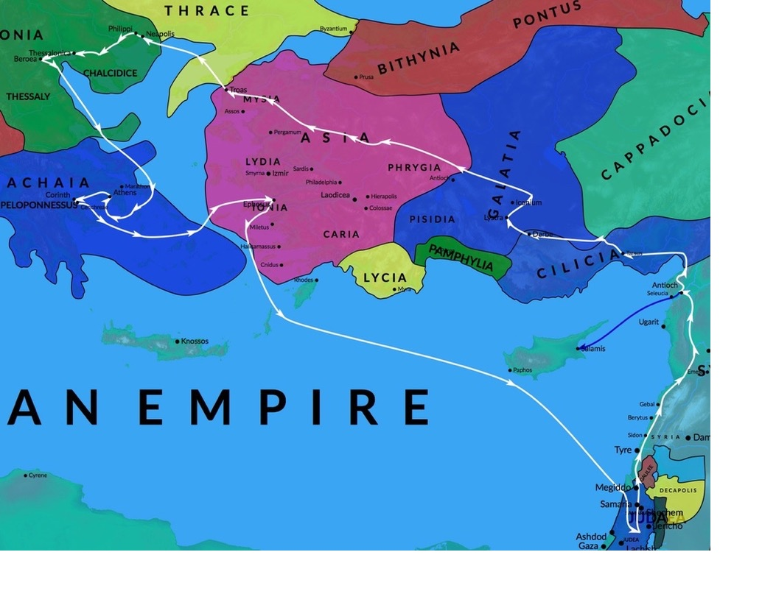
Die 2. Missionsreise des Paulus

Slide 22
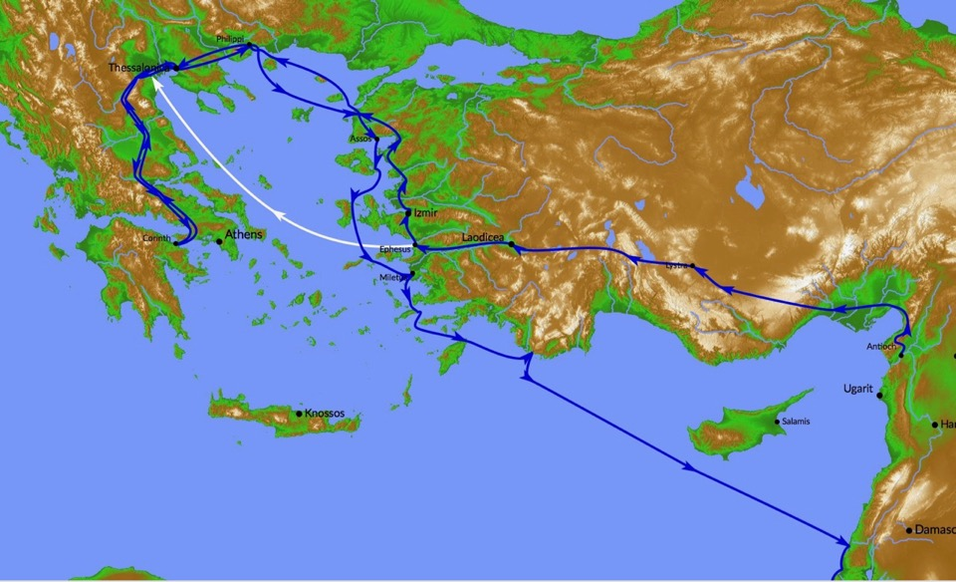
Die 3. Missionsreise des Paulus

Slide 23
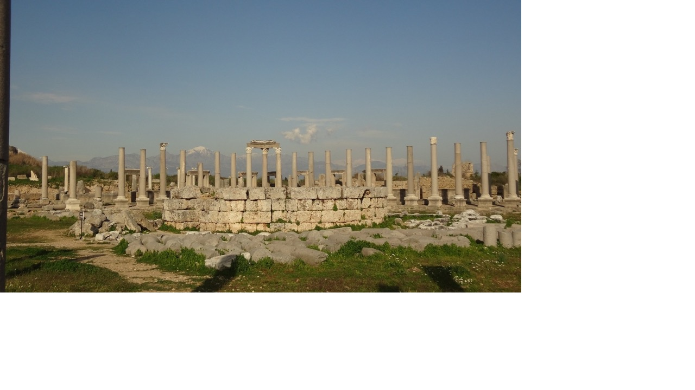
Agora von Perge – phrygisches Gebirge

Slide 24
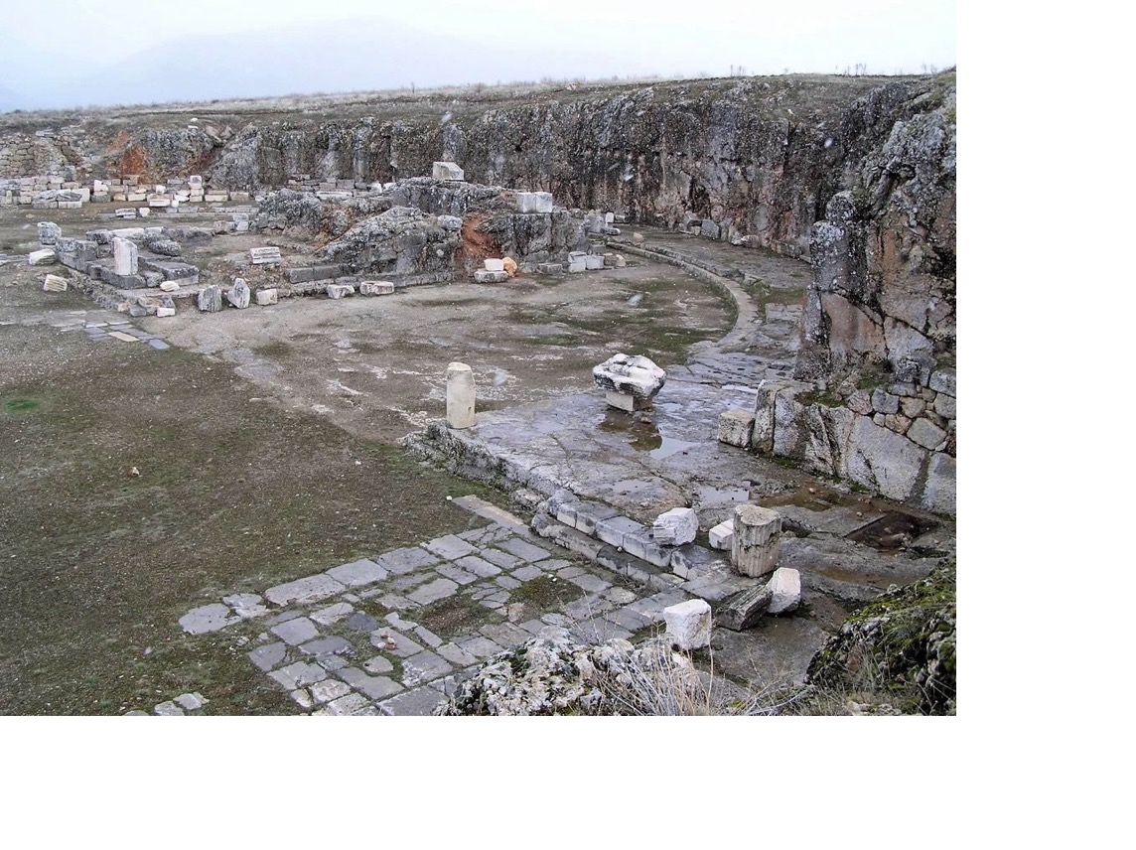
Pisidisches Antiochia – Augustus-Tempel

Slide 25
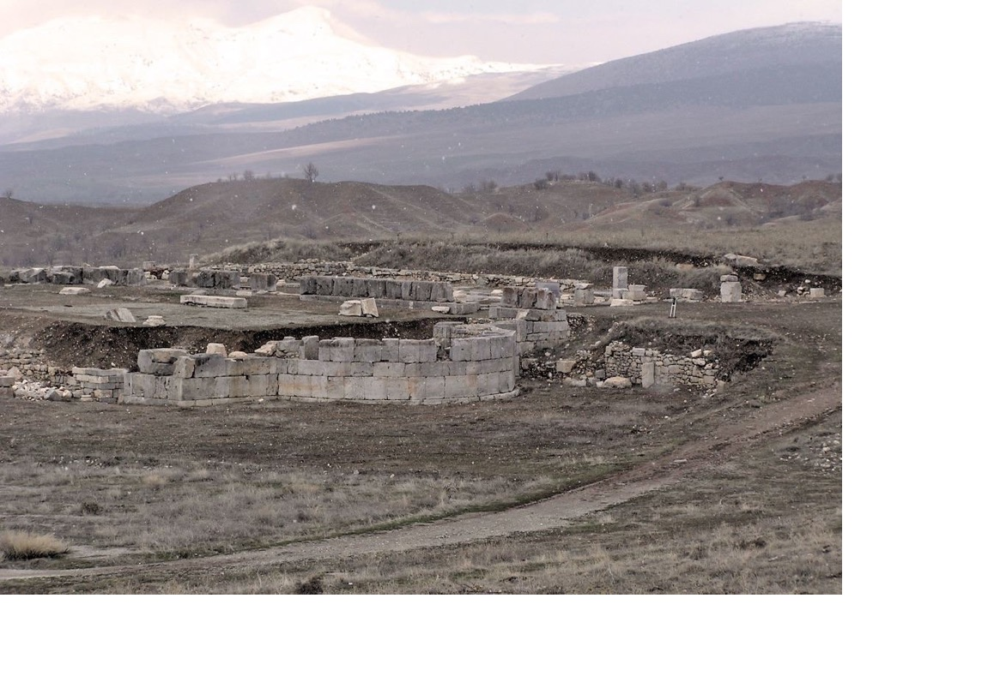
Pisidisches Antiochia – Paulus-Kirche

Slide 26
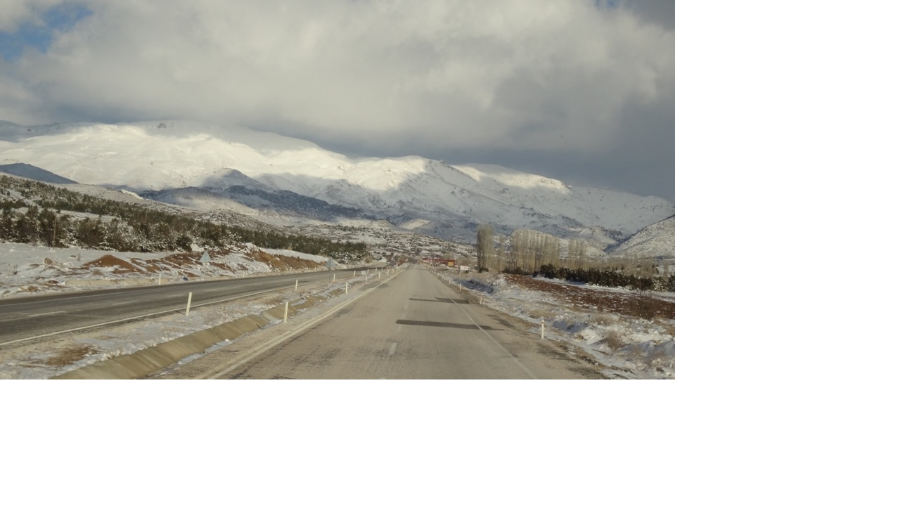
Phrygisches Gebirge

Slide 27
Datierung

Slide 28
Datierung
Ist mit dem Verständnis von to proteron in Gal 4,13 verbunden.
  to proteron = „zum ersten Mal“? Dann müsste der Brief frühestens auf der 2. (bei südgalatischer Hypothese) oder der 3. Missionsreise (bei nordgalatischer Hypothese) geschrieben worden sein.
  to proteron = „früher, vorher“ (vgl. z. B. Joh 9,8!).
Bei nordgalatischer Hypothese wird oft Ephesus als Abfassungsort gesehen (52–55 n. Chr.).
Vor dem Apostelkonzil in Antiochia von Syrien – Beschlüsse des Konzils werden nicht erwähnt (vgl. auch z. B. Gal 1,6).
Auch die Nicht-Erwähnung des Timotheus im Brief spricht für eine Frühdatierung.

Slide 29
Umstände, Ziel und Schwerpunkte der Abfassung

Slide 30
Umstände, Ziel und Schwerpunkte der Abfassung
Drei Schwerpunkte:
  a) apologetischer Teil (Gal 1,6–2,21)
  b) lehrhafter Teil (Gal 3,1–5,12)
  c) ermahnender Teil (Gal 5,13–6,10)
Scharfer Ton (vgl. z. B. Gal 1,6-9; 3,1ff.; 5,12.15).
Danksagung fehlt in der Einleitung.
An eine Gruppe von Gemeinden gerichtet.
Gesetz (mit Beschneidung und Festen; vgl. auch Gal 4,10) als „Zuchtmeister“ (παιδαγωγός = „Erzieher“) – gehört zu den „Elementen der Welt“ (vgl. Gal 4,3.9; vgl. auch Kol 2,8.20).
).

Slide 31
Umstände, Ziel und Schwerpunkte der Abfassung
Vgl. Gal 1,6: „Ich wunderte mich, dass ihr euch so schnell von dem, der euch durch die Gnade Christi berufen hat, abwendet zu einem anderen Evangelium …“
Die Galater haben im Geist angefangen und stehen in Gefahr, „im Fleisch“ zu enden (vgl. Gal 3,3).
So wollen durch „Werke des Gesetzes“ bzw. durch das „Gesetz“ (Thora) gerecht werden (vgl. z. B. Gal 2,16.21; 3,2.10.11.21; 5,4), wobei die Beschneidung im Zentrum stand (vgl. z. B. Gal 2,3ff.; 5,2f.; 6,12f.) – vgl. auch Gal 4,3 („die Elemente der Welt“) und 4,9 („die armseligen Elemente“).

Slide 32
Umstände, Ziel und Schwerpunkte der Abfassung
Vgl. Kol 2,8.20: „Seht zu, dass niemand euch einfange durch die Philosophie und leeren Betrug nach der Überlieferung der Menschen, nach den Elementen der Welt und nicht Christus gemäß … Wenn ihr mit Christus den Elementen der Welt gestorben seid, was unterwerft ihr euch Satzungen, als lebtet ihr noch in der Welt?“

Slide 33
Umstände, Ziel und Schwerpunkte der Abfassung
Rechtfertigung „nicht aus Werken des Gesetzes“, sondern allein durch den Glauben.
Gal 2,16: „Weil wir aber wir wissen, dass ein Mensch nicht aus Geset-zeswerken gerechtfertigt wird, sondern nur durch den Glauben an Christus Jesus (διὰ πίστεως Ἰησοῦ Χριστοῦ), sind auch wir an Chris-tus Jesus gläubig geworden (εἰς Χριστὸν Ἰησοῦν ἐπιστεύσαμεν), damit wir aus Glauben an Christus (ἐκ πίστεως Χριστοῦ) gerechtfertigt werden und nicht aus Gesetzeswerken (ἐξ ἔργων νόμου) weil aus Gesetzeswerken kein Fleisch gerechtfertigt wird.“
  Vgl. auch 4QMMT C 27 = 4Q398 14 ii 3: ma‘asse hattorah = „Taten der Thora“ (oft auch: „Taten in der Thora).
Gal 1,4: „… der sich selbst für unsre Sünden dahingegeben hat, dass er uns errette von dieser gegenwärtigen, bösen Welt nach dem Willen Gottes, unseres Vaters …“

Slide 34
Umstände, Ziel und Schwerpunkte der Abfassung
Vgl. auch Gal 5,19-23: „Werke des Fleisches“ (vgl. „Werke des Geset-zes“) und „Frucht des Geistes“.
„Israel Gottes“ in Gal 6,16: „Denn weder Beschneidung noch Unbe-schnittensein gilt etwas, sondern eine neue Schöpfung. Und so viele dieser Richtschnur folgen werden, Friede und Barmherzigkeit über sie und über das Israel Gottes!“ (Gal 6,15-16).
  kai-kopulativum (verbindendes „und“) oder kai-epexegetikum (erklärendes „und“)?
  Vgl. auch z. B. 1. Kor 7,18-19: „Ist jemand beschnitten berufen wor-den, so bleibe er bei der Beschneidung; ist jemand unbeschnitten berufen worden, so lasse er sich nicht beschneiden. Die Beschnei-dung ist nichts, und das Unbeschnittensein ist nichts, sondern das Halten der Gebote Gottes“ (vgl. Gal 5,6).
  Vgl. auch z. B. Röm 9,4f.; 11,12ff.26f.

